Slide 1
쇼핑몰
패션피플

Slide 2
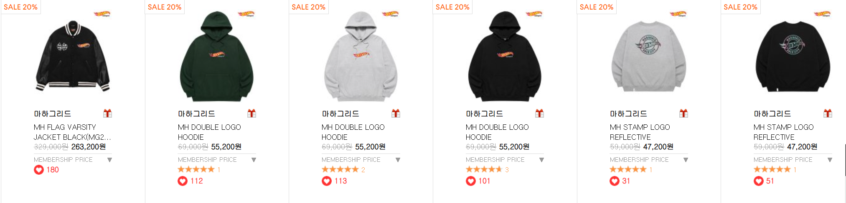
01.
무신사
할인 표시
좋아요 표시

Slide 3
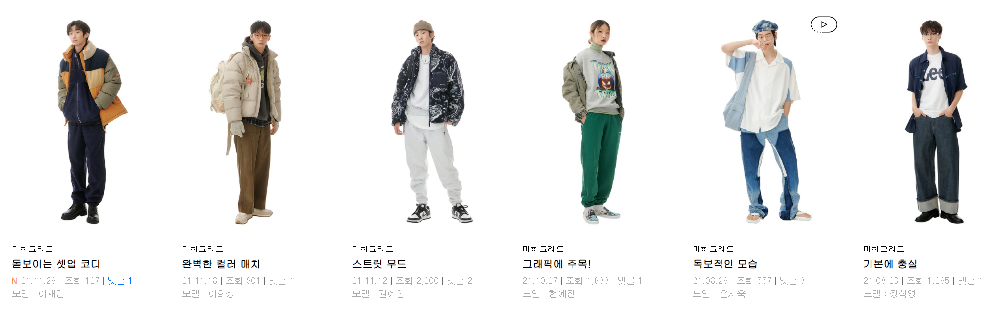
01.
무신사
-> 코디 커뮤니티 이미지로 사용

Slide 4
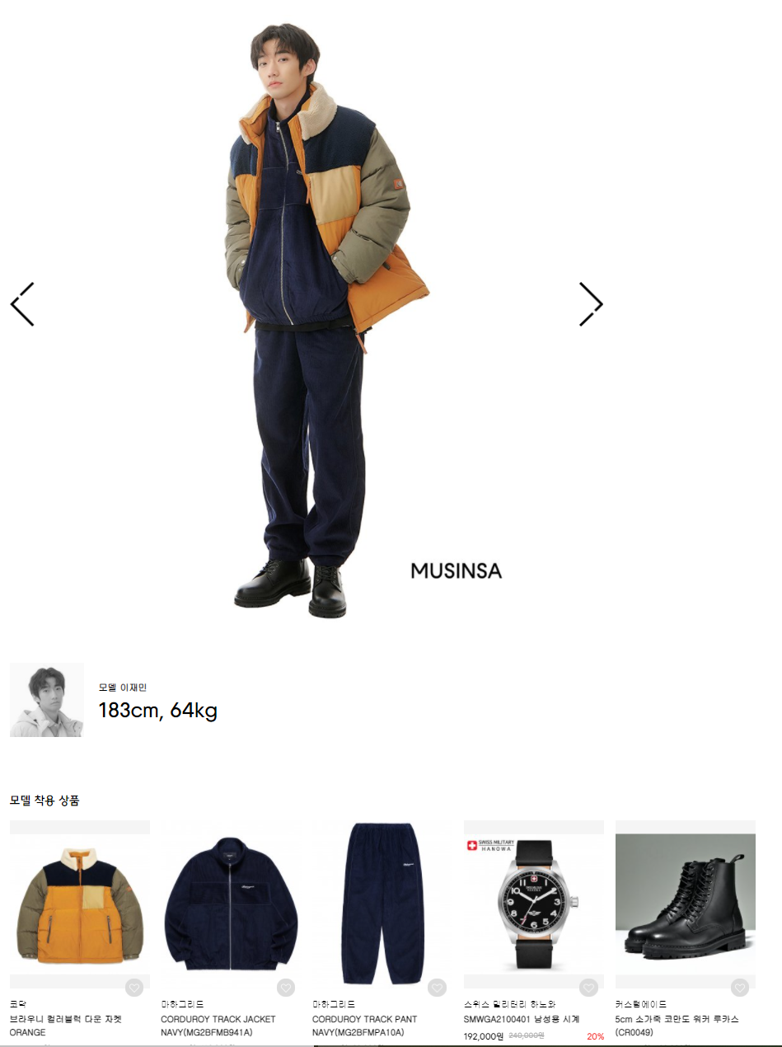
01.
무신사
모델과 착용 상품에 대한 정보를 표시하는 것도 좋을듯

Slide 5
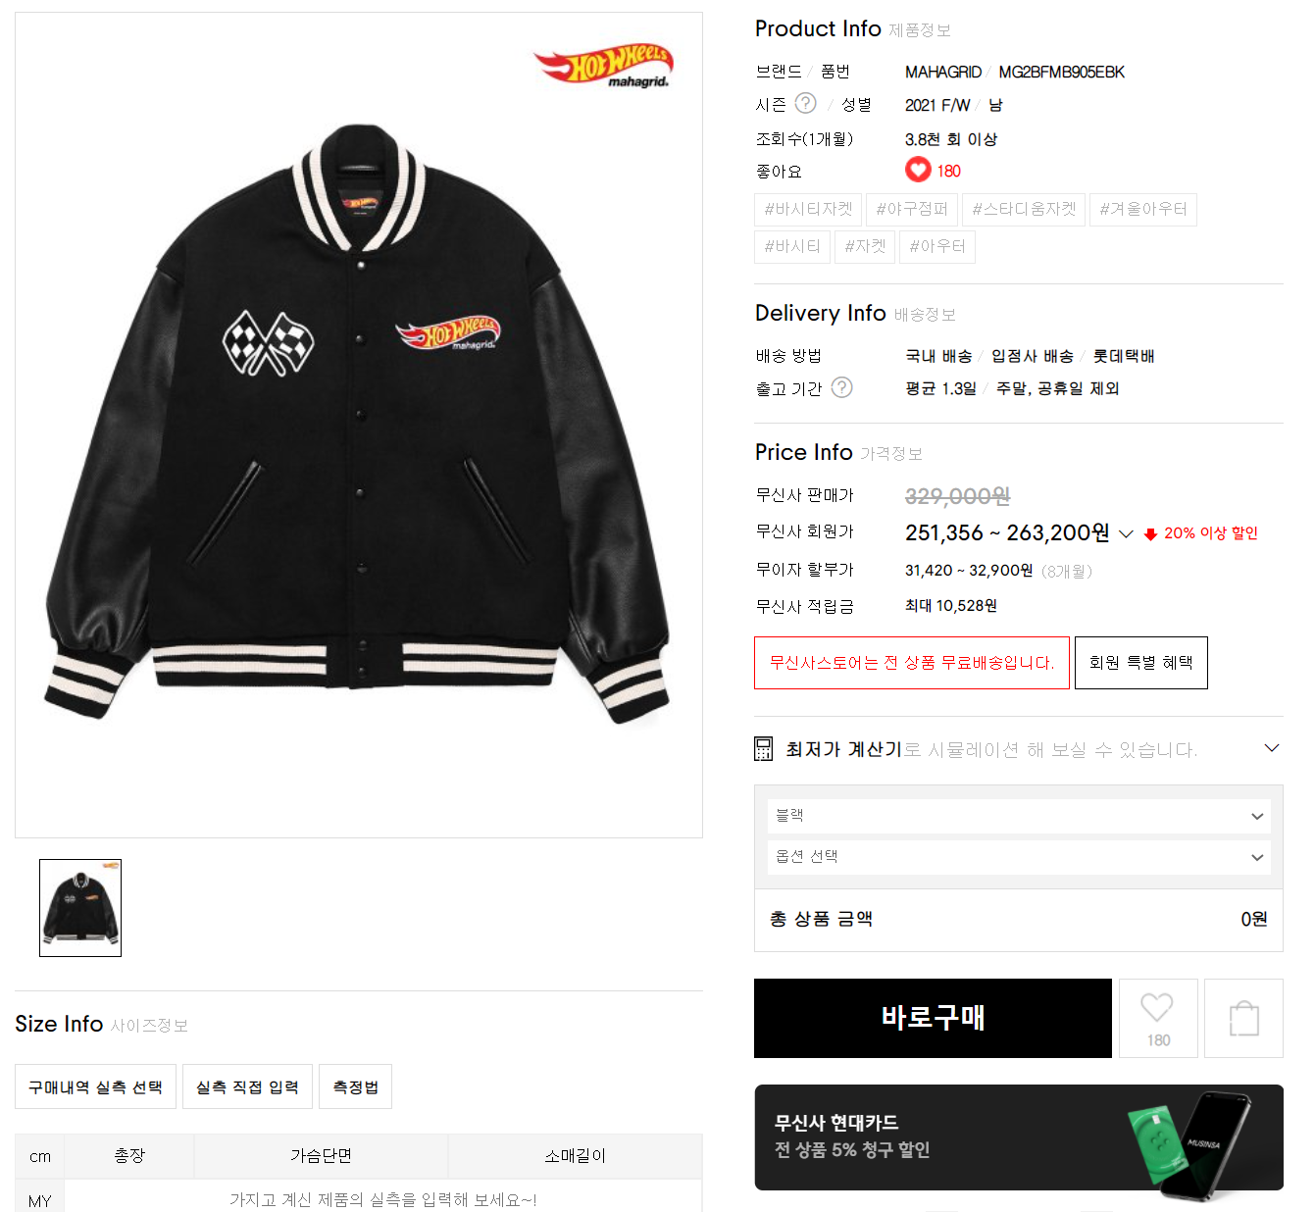
01.
무신사

Slide 6
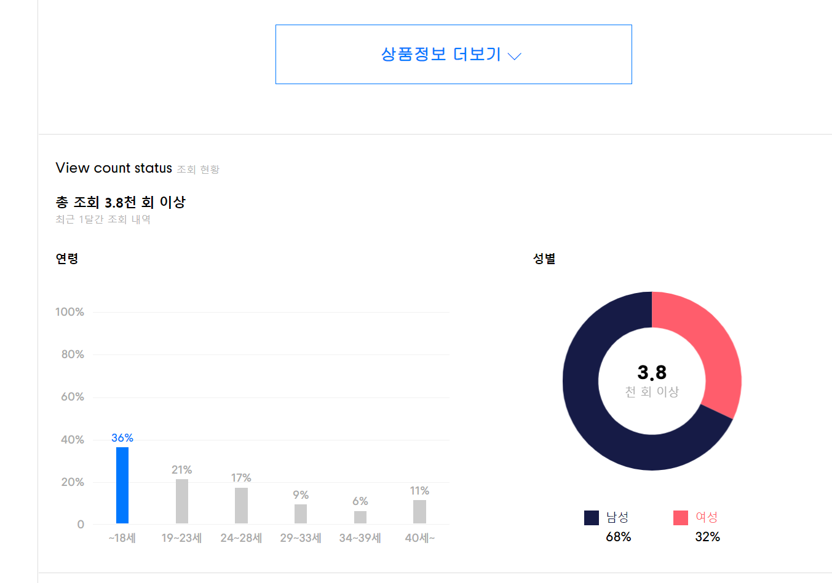
01.
무신사
상세페이지 하단에 이런 내용도 있는데
무신사는 너무 많은 사람들이 이용해서 비슷하게 하면 티가 날 듯

Slide 7
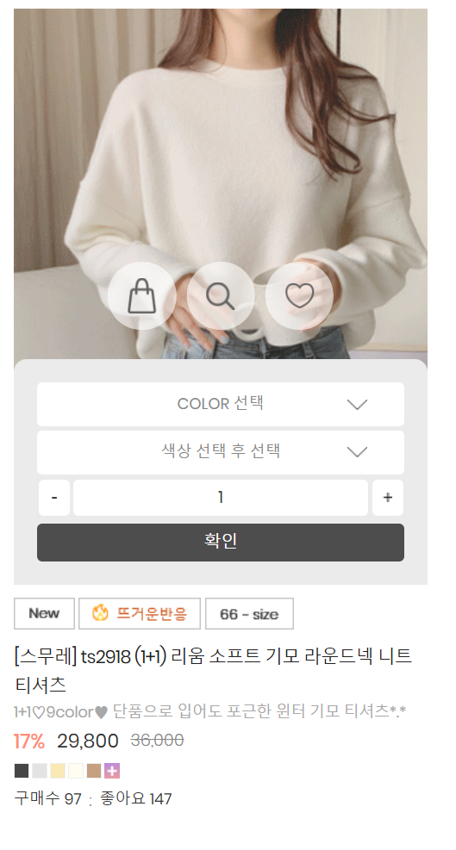
02.
아뜨랑스
여성 상품만 있어서 비슷한 분위기의 남자 쇼핑몰 필요

Slide 8
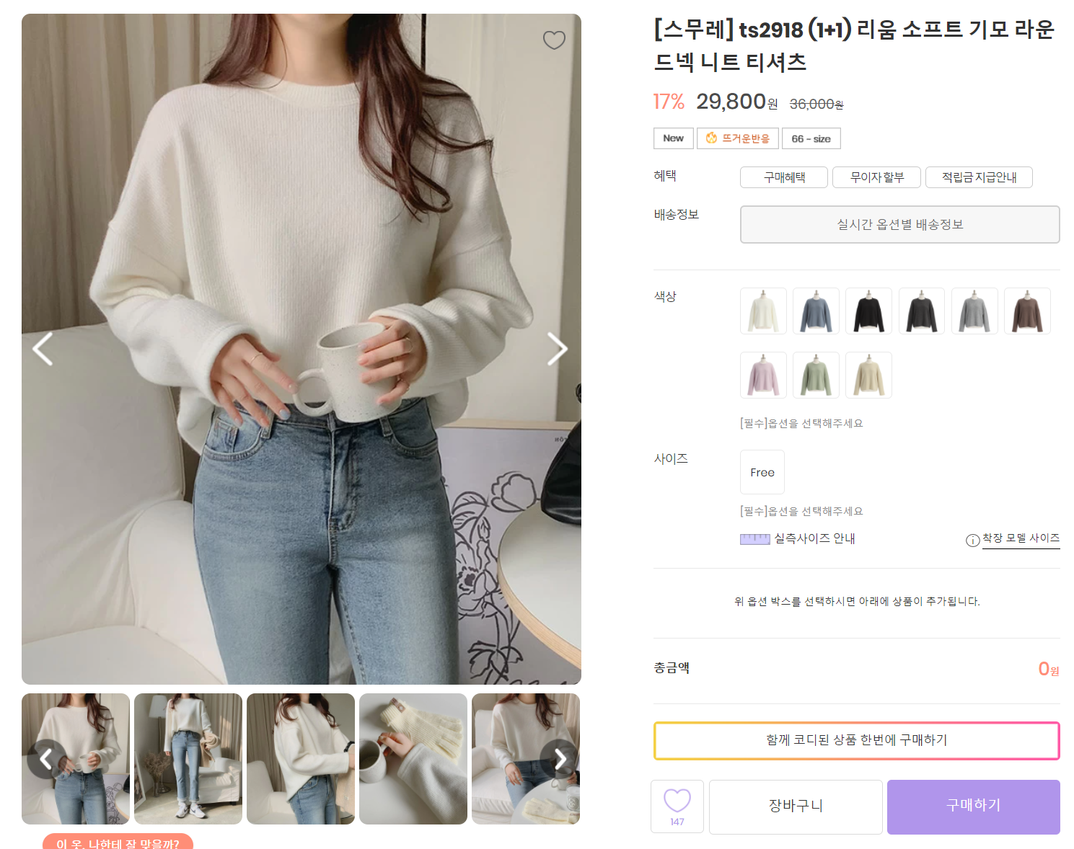
01.
아뜨랑스

Slide 9
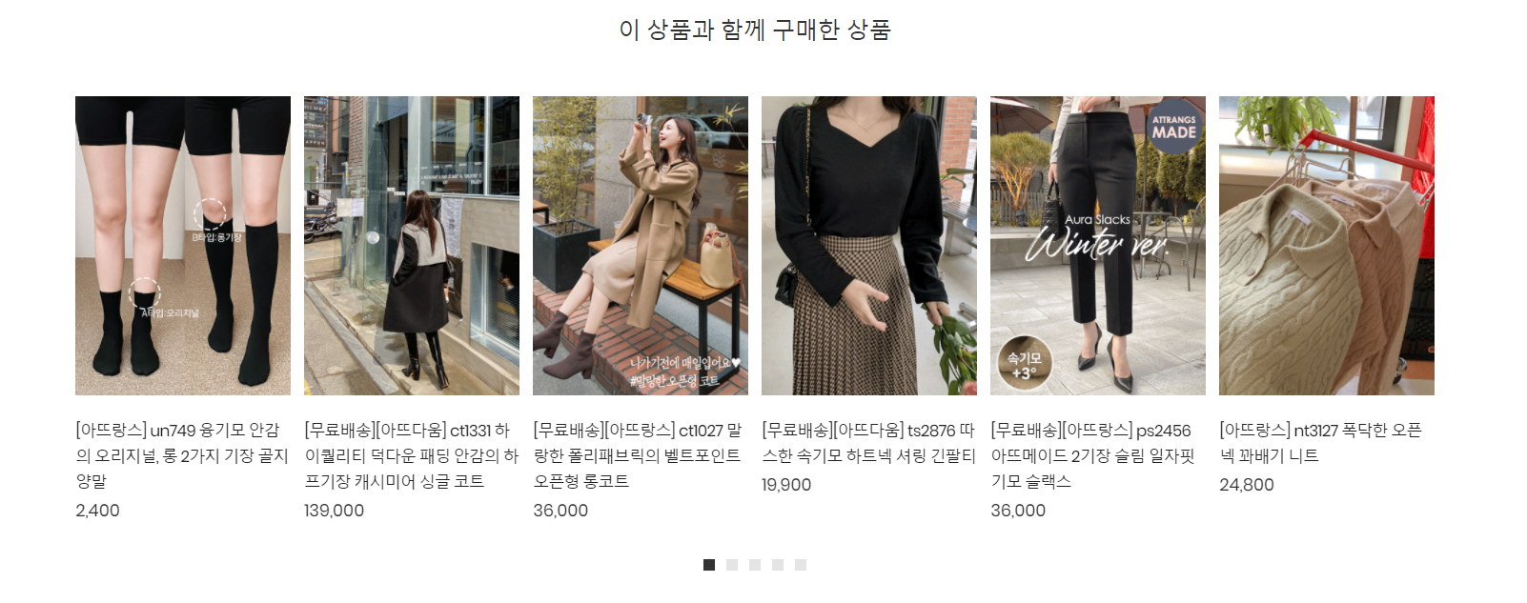
01.
아뜨랑스

Slide 10
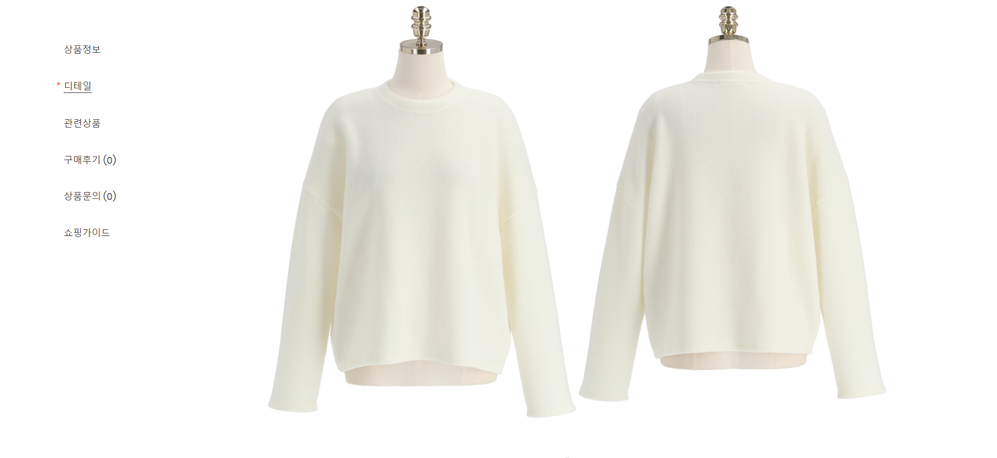
01.
아뜨랑스

Slide 11
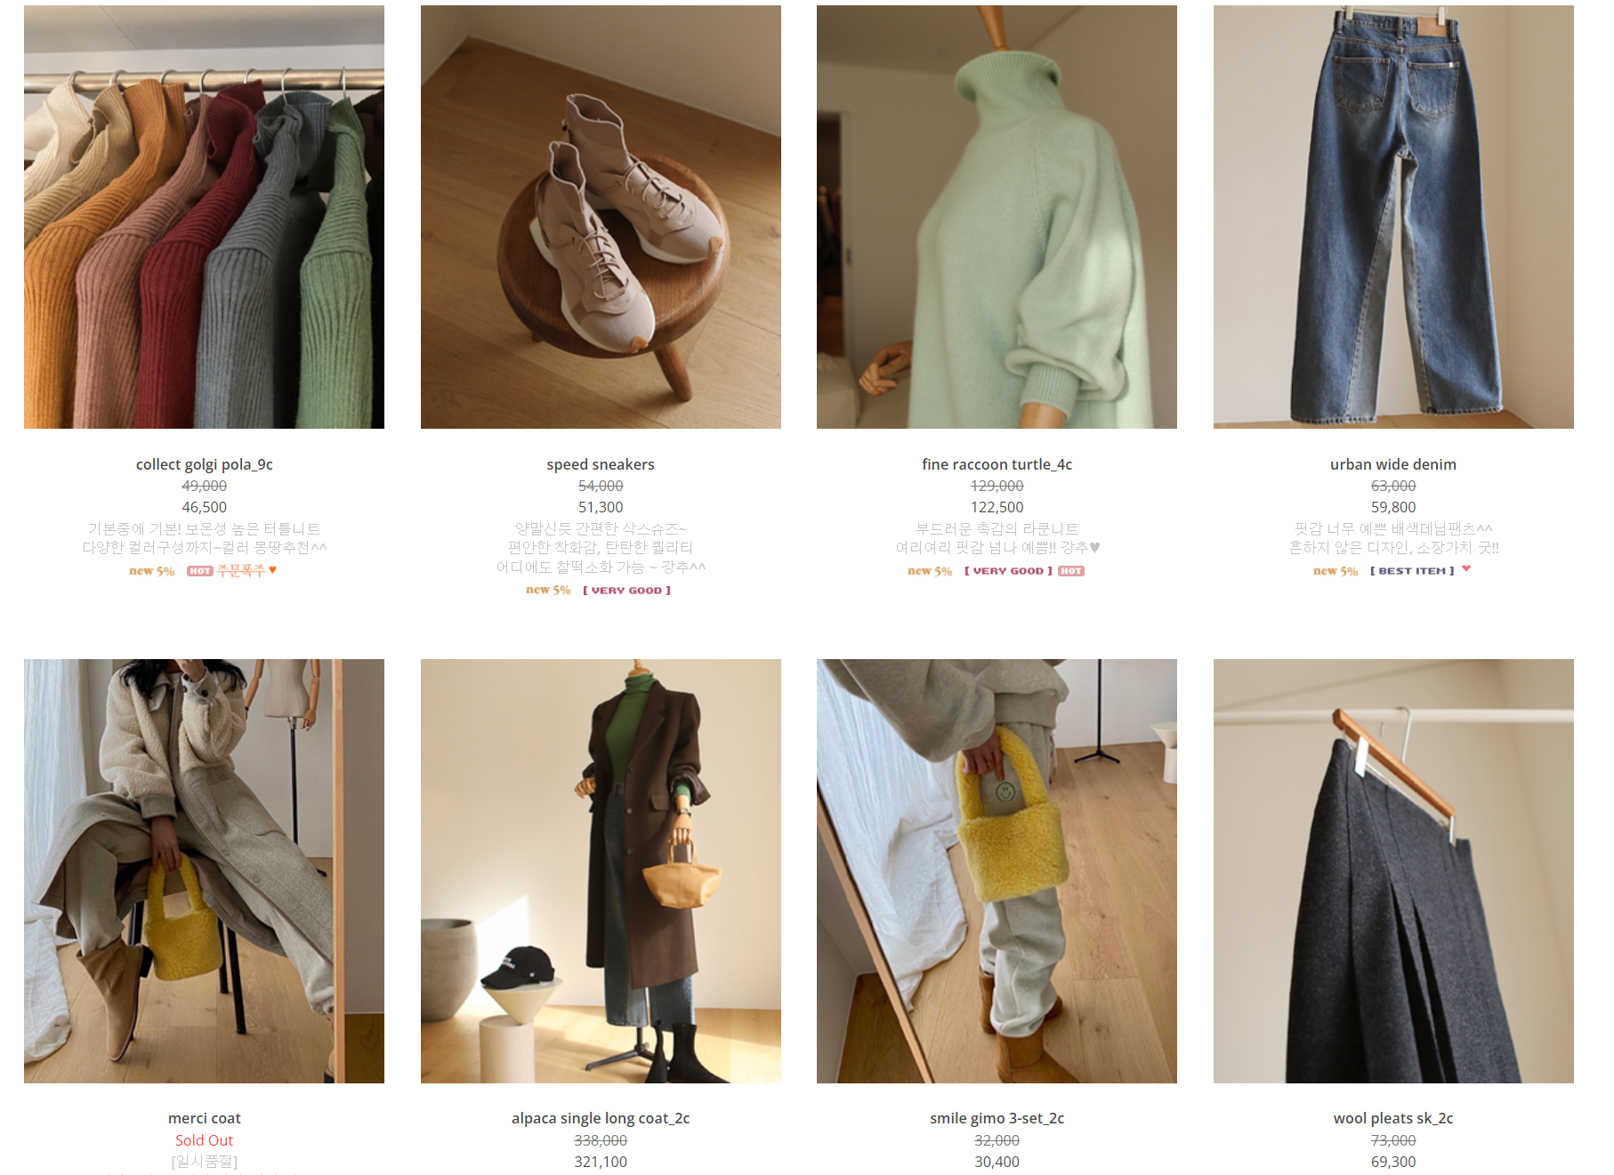
01.
안나키즈

Slide 12
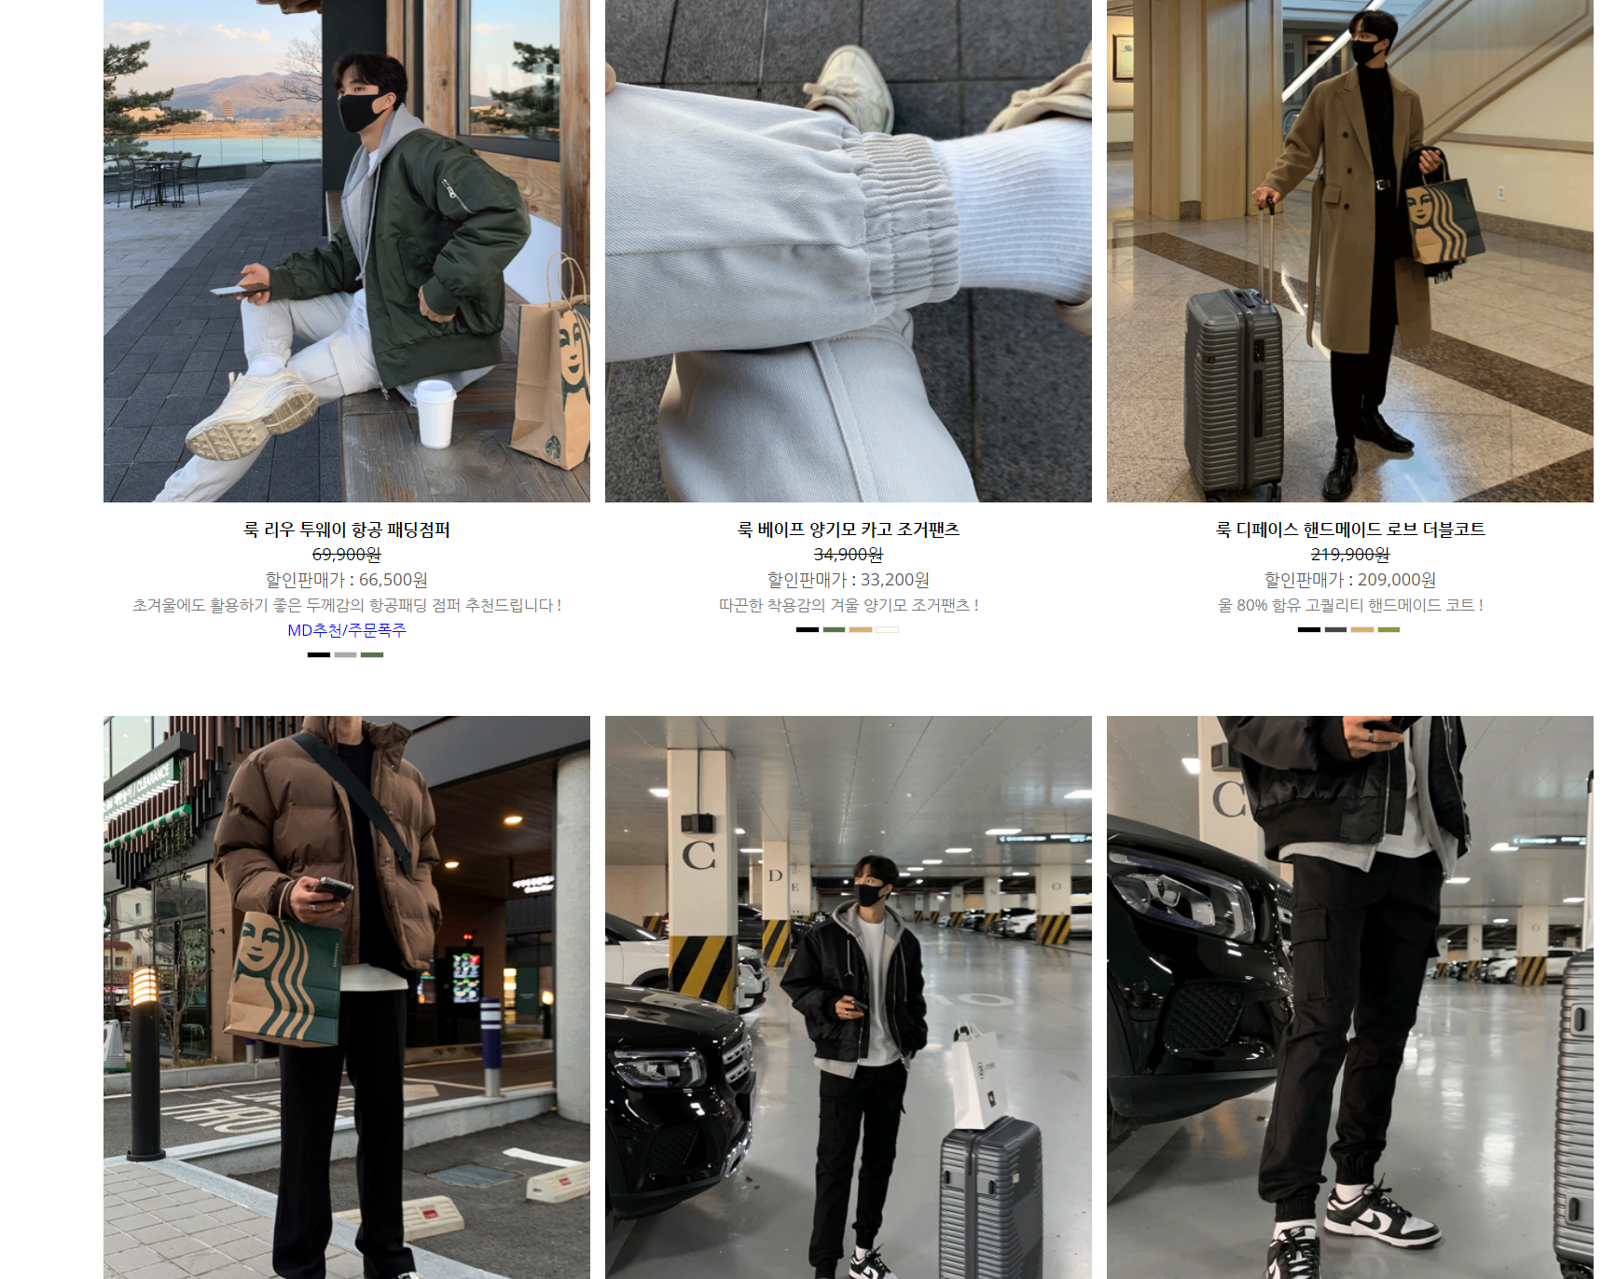
03.
룩플 (Lookple)

Slide 13
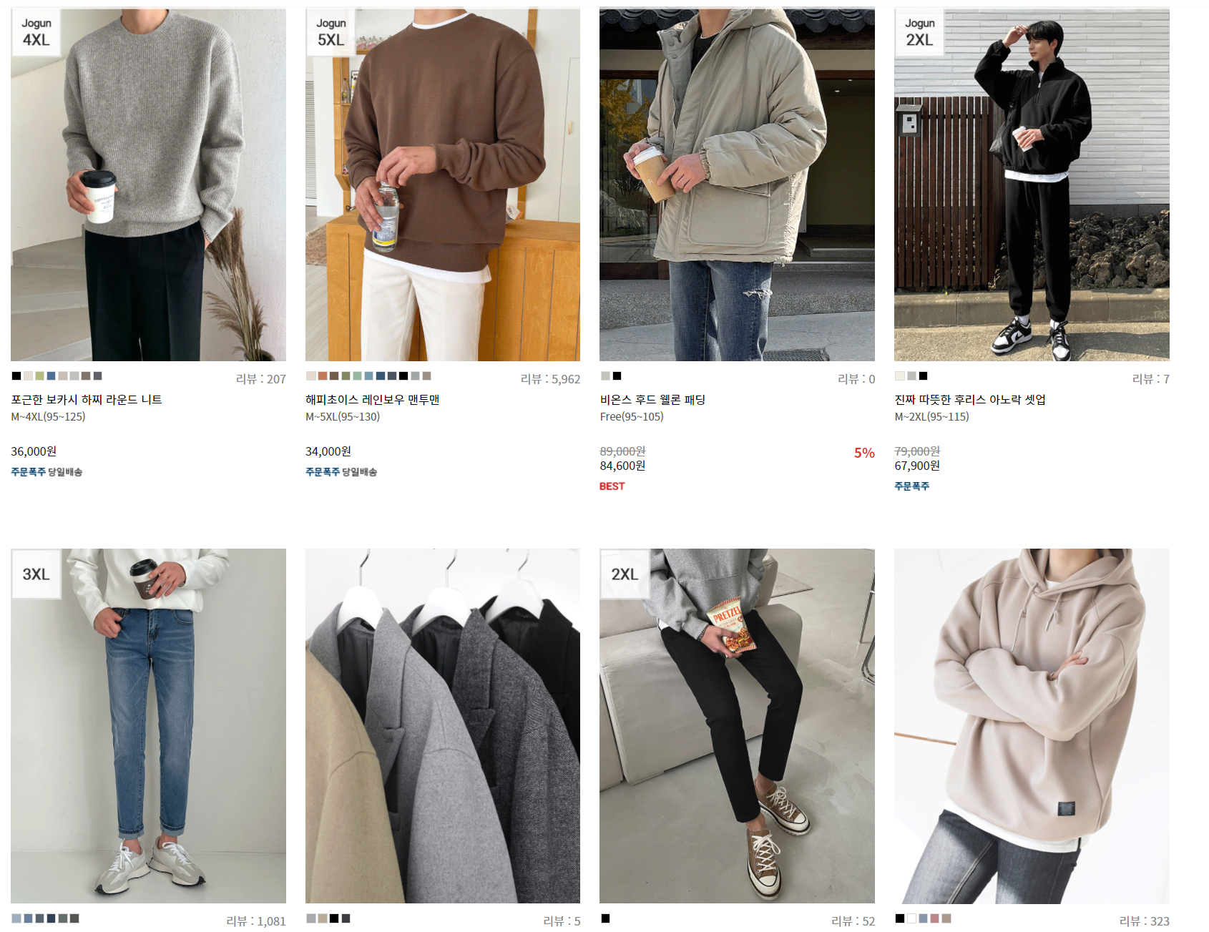
04.
조군샵

Slide 14
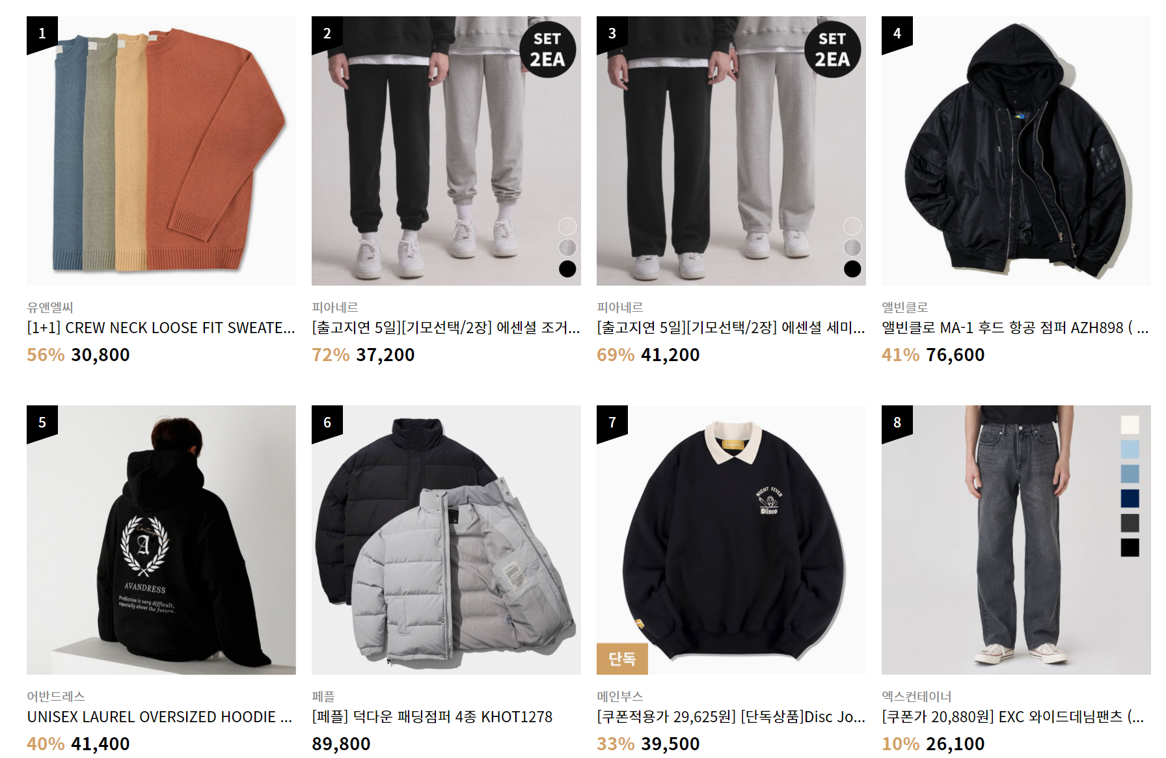
05.
하이버

Slide 15
05.
의견
1. 메인 페이지에서 코디와 옷을 구분하기 위해서
옷은 모델이 옷을 입고 있는 것을 보여주기 보다는 옷만 보여주는 것이 좋을 것 같음.
-> 옷 이미지는 무신사, 인터페이스는 다른 쇼핑몰 참조
2. 유저들의 코디는 다양성을 위해서 연정님이 가져온 이미지 + 쇼핑몰 이미지 사용하면 좋을 것 같음.
3. 메인 페이지에서 옷을 동적으로 보여주면 좋을 것 같음. (카테고리별 TOP 10 – 무신사 메인 페이지 참고)

Slide 16
Thank you
패션피플

